Slide 1
GAM
Andre Mitri

Slide 2
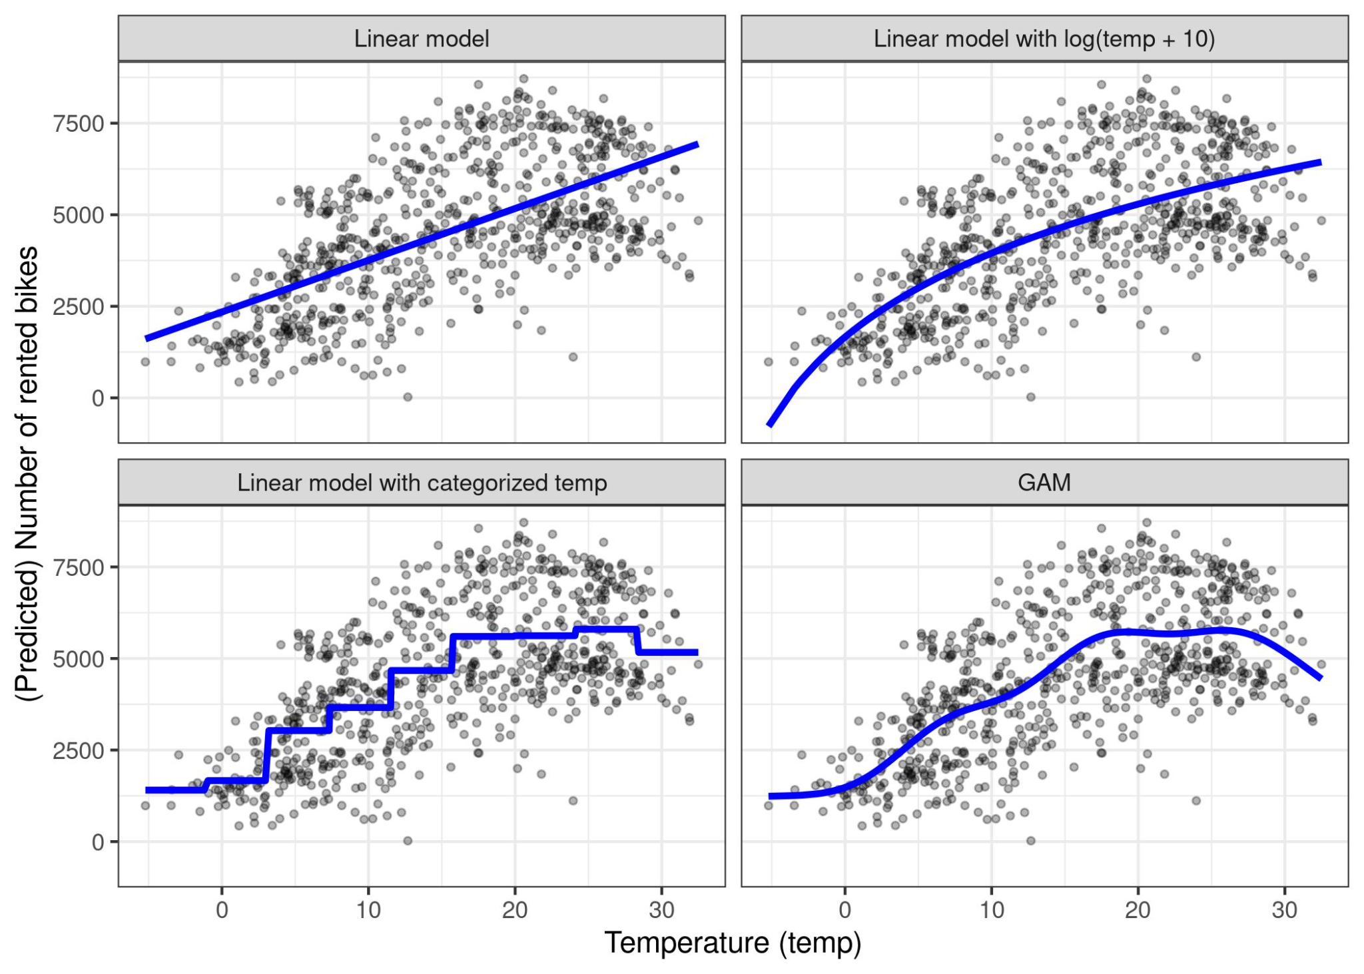
Feature Transformation
Feature Categorization

Slide 3

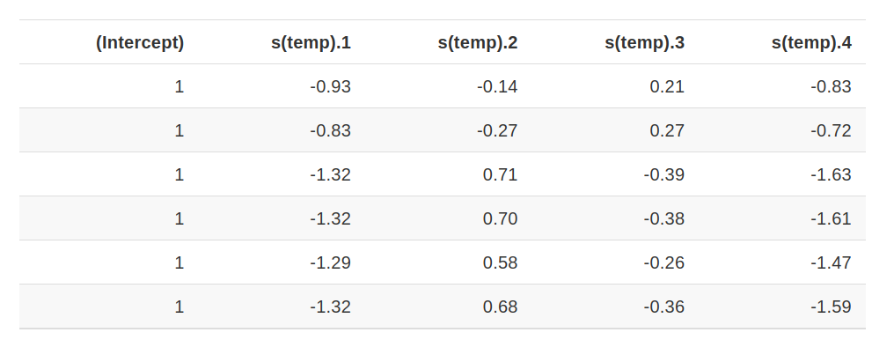
GAMs:
Aprender relações não lineares
Usos de Splines
Penalidade dos pesos para mantê-los perto de zero (Reduz overfitting e flexibilidade das splines)

Slide 4
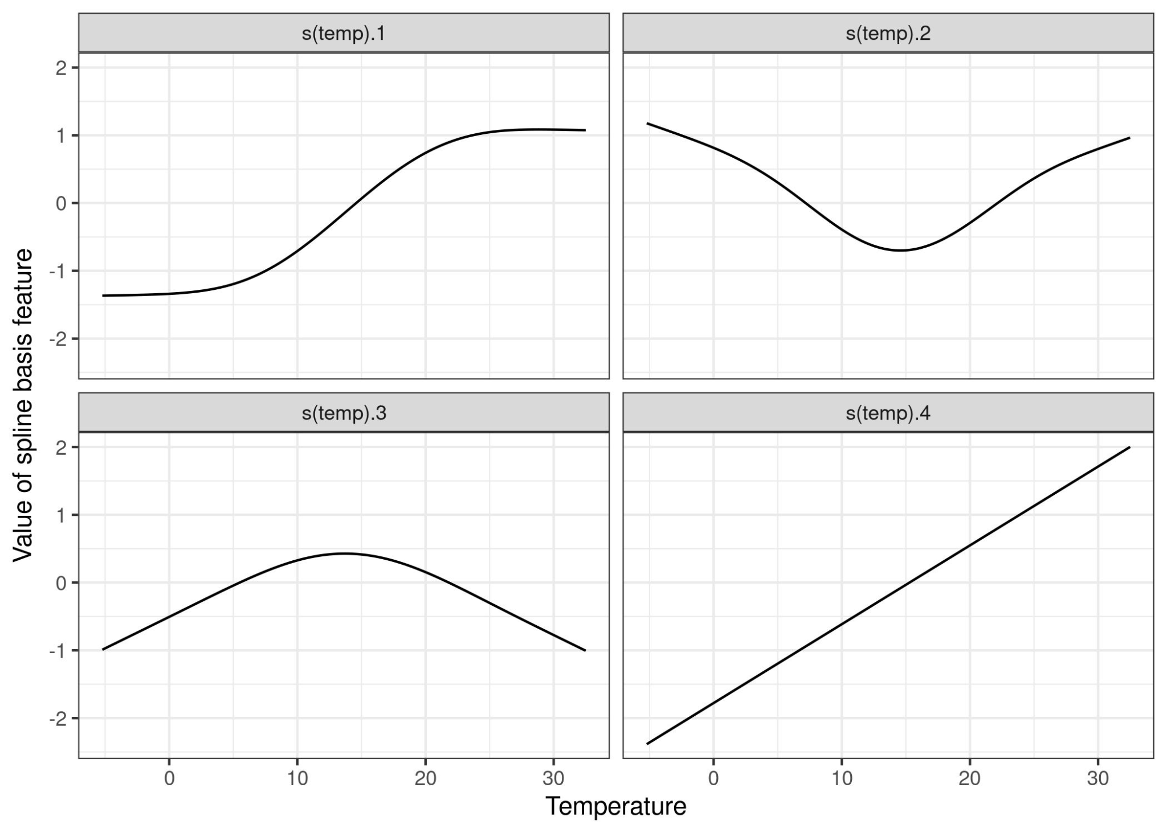

Slide 5
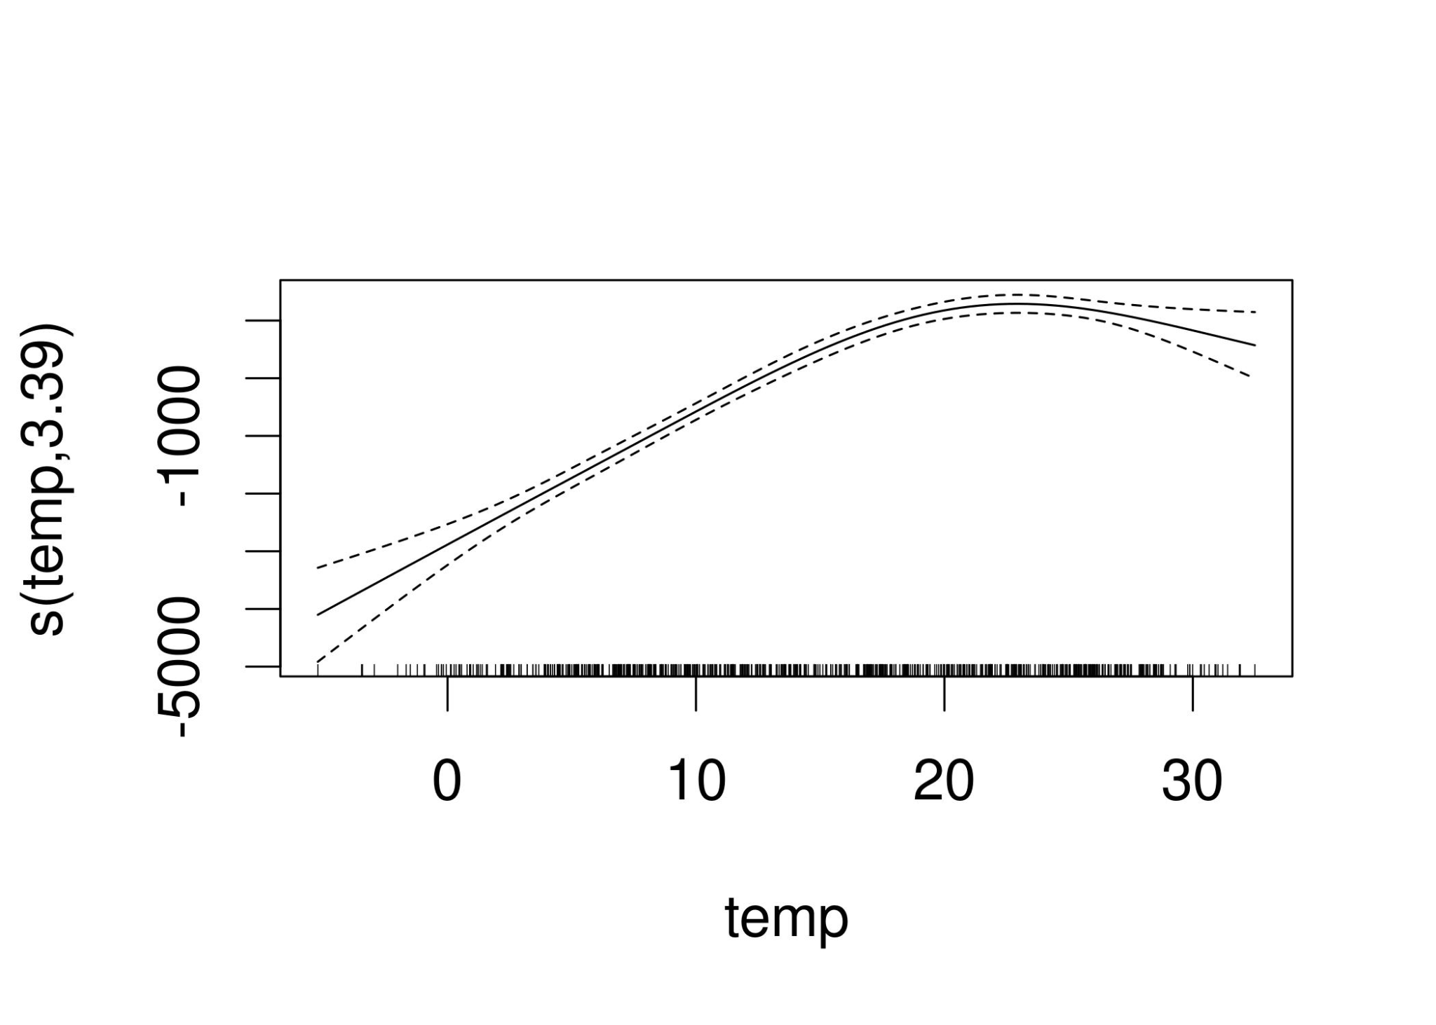

Slide 6
Vantagens
Desvantagens
Bem conhecido
Permite que os modelos façam inferências e tragam conclusões sobre os dados
Inúmeras possibilidades de estender os modelos lineares
Depende de assunções sobre o processo de geração de dados:
(Linearity, Independence, Homoscedasticity)

